Slide 1

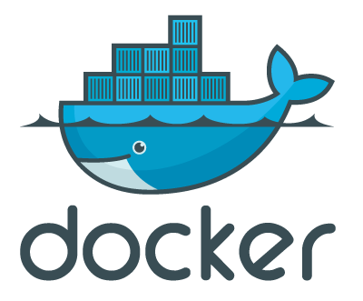
Docker的基础应用
龙
2018-11

Slide 2




目录
什么是Docker
Docker的简介、Docker与虚拟机的对比
Docker镜像
Docker镜像的介绍与应用
Docker容器
Docker的容器介绍与应用
Docker仓库
Docker的仓库介绍与应用

Slide 3
Docker简介
01
什么是Docker

Slide 4
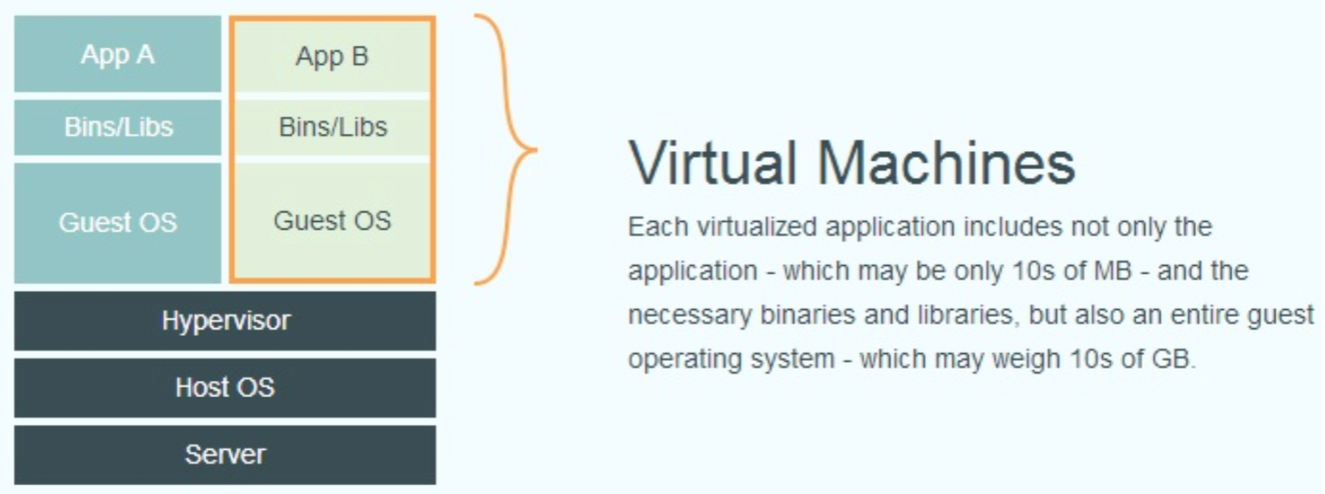
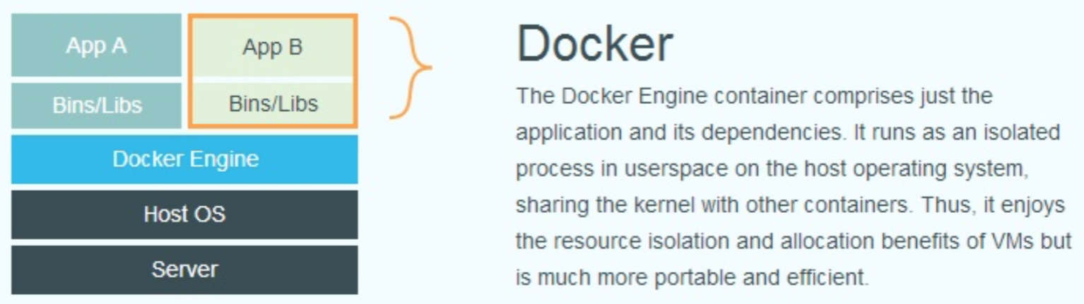
Docker简介
Docker 是 PaaS 提供商 dotCloud 开源的一个基于Linux容器( LXC) 的高级容器引擎，源代码托管在 Github 上, 基于go语言开发而来。
Docker 项目的目标是实现轻量级的操作系统虚拟化解决方案。

Slide 5
Docker镜像
02
什么是镜像
Docker镜像的基本命令
Dockerfile的使用介绍

Slide 6
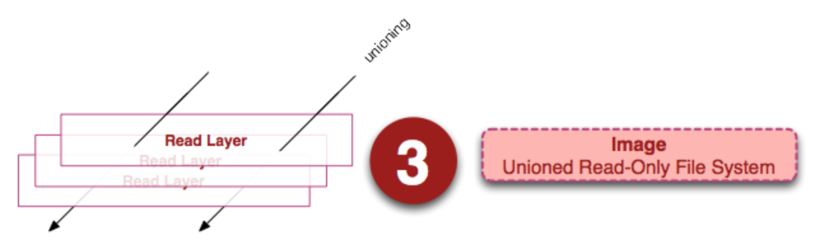
Docker镜像概念
镜像（Image）就是一堆只读层（read-only layer）的统一视角。union file system 技术能够将不同的层整合成一个文件系统，为这些层提供了一个统一的视角。
我们可以先简单地把镜像理解为操作系统的安装包(虽然严格来说是不准确的)

Slide 7
Docker的基本使用
docker镜像的获取
# docker pull [镜像仓库/][仓库命名空间/]镜像名称:版本号
# docker pull p.home.forgame.com:4567/yunker/xiaodai:1.0.0
# docker pull forgame/dbm
# docker pull mysql:5.7
默认版本号：latest; 省略版本号时，会寻找版本名为latest的镜像
Notes:
如果省略仓库名称，则默认会去docker的公共仓库去查找对应镜像

Slide 8
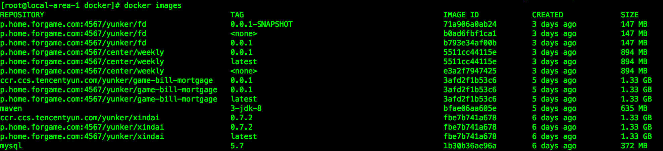
Docker的基本使用
docker镜像列表与删除
# docker images
# docker rmi image
移除镜像前先删掉所有依赖于这个镜像的容器
Notes:
如果省略仓库名称，则默认会去docker的公共仓库去查找对应镜像

Slide 9
Docker的基本使用
docker镜像的导出与导入
# docker save –o 文件名称 镜像名称:版本号
# docker save –o /tmp/mysql.tar mysql:5.7
或 docker save mysql:5.7 > /tmp/mysql.tar
# docker load –i 文件名称
docker load –i /tmp/mysql.tar
或 docker load < /tmp/mysql.tar
Notes:
如果省略仓库名称，则默认会去docker的公共仓库去查找对应镜像

Slide 10
Docker的基本使用
docker镜像tag的指定(修改)
我们可以在build镜像的时候指定tag，或者可以用docker tag命令进行修改。
# docker tag SOURCE_IMAGE[:TAG] TARGET_IMAGE[:TAG]
由于提交镜像时，docker是根据镜像名称去寻找对应的仓库。所以，需要先把镜像标签改为自己仓库对应的名称，才能push到自己的仓库

Slide 11
Docker的基本使用
Dockerfile的介绍
Dockerfile 是创建自定义镜像的文本配置文件。
一般Dockerfile分为四部分：基础镜像信息、维护者信息、镜像操作指令、容
器启动时执行指令
Dockerfile支持以#开头作为注释行

Slide 12
Docker的基本使用
Dockerfile的基本指令
FROM <image>[:tag]
第一条指令必须为FROM，只有选择了基础镜像，才能继续其他的指令
MAINTAINER <author>
作者相关信息，可有可无
RUN <command>
将在当前镜像shell 终端中运行命令,即 /bin/sh -c "<command>”.当命令较 长时可以使用 \ 来换行
CMD [“executable”,“param1”,“param2”]
容器启动执行的指令，如果配置了多个CMD，则会执行最后一个。且可被docker run的指令覆盖
ENTRYPOINT ["executable", "param1", "param2”]
容器启动执行的指令，跟CMD一样只有一个。docker run后面的指令不会覆盖ENTRYPOINT
Notes:
同时指定CMD和ENTRYPOINT时，CMD将作为ENTRYPOINT的参数

Slide 13
Docker的基本使用
Dockerfile的基本指令
EXPOSE <port> [<port>...]
告诉docker服务端需要对外暴露的端口号
ADD <src> <dest>、COPY <src> <dest>
该命令将复制指定的 <src> 到容器中的 <dest>
VOLUME ["/dir1”, "/dir2”]
创建一个可以从本地主机或其他容器挂载的挂载点
WORKDIR /path/to/workdir
设置容器或脚本运行时的工作目录
Notes:
ADD 该命令将复制指定的 <src> 到容器中的 <dest> 。 其中 <src> 可以是 Dockerfile所在目录的一个相对路径;也可以是一个 URL;还可以是一个 tar 文件 (自动解压为目录)。
Copy 复制本地主机的 <src> (为 Dockerfile 所在目录的相对路径)到容器中的 <dest> 。 当使用本地目录为源目录时,推荐使用 COPY 。

Slide 14
Docker的基本使用
docker镜像的创建
# docker build [选项] 路径
该命令将读取指定路径下(包括子 目录)的 Dockerfile,并将该路径下所有内容发送给 Docker 服务端,由服务端来 创建镜像。
-t, --tag 创建镜像时指定镜像tag
-f file 指定Dockerfile文件路径。默认在“路径目录”下搜索
更多选项参考帮助文档 docker build --help
docker build –t namespace/img:tag –f /xx/Dockerfile ./src/

Slide 15
Docker容器
03
什么是容器
Docker容器的基本使用

Slide 16
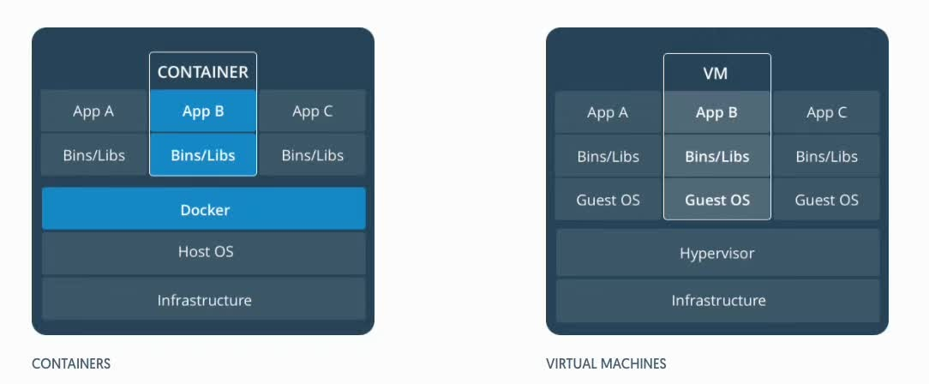
Docker容器概念
简单的说,容器是独立运行的一个或一组应用，以及它们的运行态环境

Slide 17
Docker的基本使用
docker容器的运行
# docker run [选项] IMAGE[:tag] [启动执行指令]
选项
-d 后台运行 成功运行后返回容器id
-p 指定宿主机与容器的端口映射
-P 随机指定宿主机与容器的映射端口
-v 设置宿主机与容器目录挂载
-e 传递变量至容器当中
--restart=[no | on-failure | always] 重启策略
docker run --name phpmyadmin --restart=always -d -e PMA_HOST=10.1.1.9 –p 18080:80 -v /data/web/phpmyadmin:/etc/phpmyadmin phpmyadmin/phpmyadmin
docker run --help
Notes:
docker run是我们容器的使用过程中最常用的命令。
一般作为长期运行的容器，相关指令都在Dockerfile中指定。

Slide 18
Docker的基本使用
如何进入docker容器
# docker exec [选项] 容器NAME|ID
[OPTION]
-i, --interactive Keep STDIN open even if not attached
-t, --tty Allocate a pseudo-TTY
docker exec –it 19fe8b4d2414 /bin/sh
# docker attach [选项] 容器NAME|ID
docker attach 19fe8b4d2414
需要注意的是，使用attach时如果从这个stdin中执行exit，会导致容器也停止，会导致容器的停止。
Notes:
docker run -itd ubuntu
Attach :需要注意的是，如果从这个stdin中exit，会导致容器的停止。
-I 保持STDIN打开
-t 分配伪TTY终端
可以看出只用-i时，由于没有分配伪终端，看起来像pipe执行一样。但是执行结果、命令返回值都可以正确获取。
如果只使用-t参数，则可以看到一个console窗口，但是执行命令会发现由于没有获得stdin的输出，无法看到命令执行情况。
使用-it时，则和我们平常操作console界面类似。而且也不会像attach方式因为退出，导致整个容器退出。

Slide 19
Docker的基本使用
基于docker容器的镜像创建
# docker commit [选项] 容器ID [REPOSITORY[:TAG]]
该命令将基于现有的容器创建镜像。
docker commit 1084cabfff33 phpmyadmin/phpmyadmin:newtag
Notes:
-a :提交的镜像作者；
-c :使用Dockerfile指令来创建镜像；
-m :提交时的说明文字；
-p :在commit时，将容器暂停。

Slide 20
Docker的基本使用
docker容器的操作命令
# docker inspect NAME|ID docker的元数据查看
# docker logs NAME|ID docker日志查看
# docker rm NAME|ID 移除docker容器
# docker ps 查看运行中的容器
Notes:
Docker inspect
GraphDriver的overlayFs结构
docker 镜像层 lowerdir
docker 容器层 upperdir
docker 容器挂载点 merged

Slide 21
Docker仓库
04
什么是镜像仓库
Docker仓库的使用

Slide 22
Docker仓库的概念
仓库(Repository)是集中存放docker镜像的地方。
公共仓库
由docker官方维护的仓库，如centos、mysql等部分镜像是存放于公共仓库
私有仓库
p.home.forgame.com:4567/yunker/xiaodai
ccr.ccs.tencentyun.com/yunker/xiaodai

Slide 23
Docker的仓库使用
Docker的仓库使用
# docker login [选项] [REPOSITORY SERVER]
登录到私有仓库服务器。
docker login –u账号 –p密码 p.home.forgame.com:4567
# docker push [选项] IMAGE_NAME[:TAG]
将镜像提交到对应仓库
docker push p.home.forgame.com:4567/yunker/fd:0.0.1

Slide 24

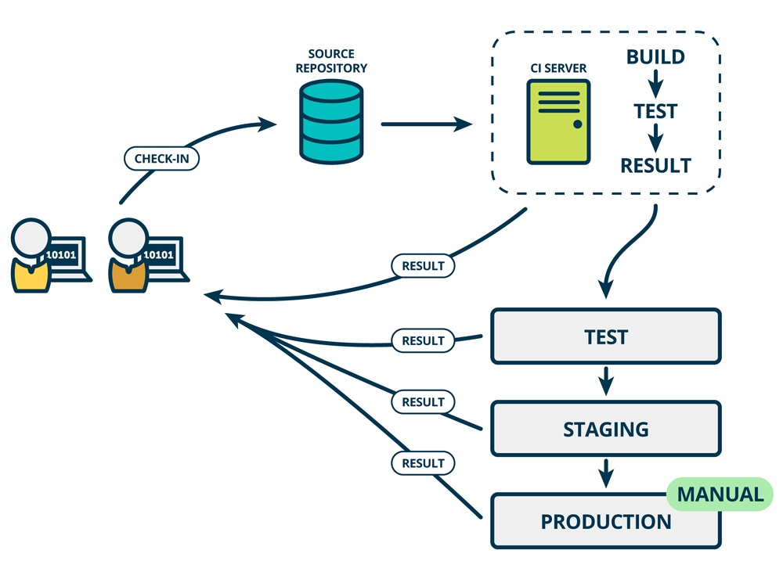
当我们敲下git push之后，代码是如何被部署到服务器并运行的？
我们下个季度见

Slide 25

感谢聆听

